Slide 1
Operācijas un operatori

Slide 2
Tēmas saturs
Mainīgie un to redzamības apgabali
Mainīgo noklusētā inizializācija
Opēracijas: aritmētiskas, loģiskās, bitu nobīdes, salīdzināšanas, loģiskās, nosacījuma, pieškiršanas.
Izteiksmes
Operāciju izpildīšanas kārtība
Vadības operatori
Zarošanās operators if
Sazarošanās operators switch
Cikla operators for, while, do …. while
Pārejas operatori break un continue
Klase java.lang.String un java.lang.StringBuffer

Slide 3
Mainīgie un to redzamības apgabali
Lokālie mainīgie:
  Mainīgie, kuri definēti kādā metodē, sauc par lokālajiem (local variable)
  automātiskajiem (automatic variable)
  pagaidu (temporary variable)
  steka (stack variable) mainīgajiem
Lokālie mainīgie tiek radīti uz metodes izpildes laiku, un tiek likvidēti, kad metode beidzas
Lokālā mainīgā inicializācija ir jānodrošina pirms tā izmantošanas, pretējā gadījumā rodas kompilācijas kļūda

Slide 4
Redzamības apgabalu piemērs
public class ScopeExample {
private int i = 1;
public void firstMethod() {
int i = 4, j = 5;
this.i = i + j;
secondMethod(7);
}
public void secondMethod(int i) {
int j = 8;
this.i = i + j;
}
}

Slide 5
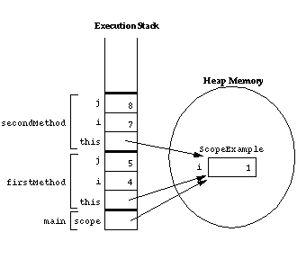

Slide 6

Mainīgo noklusētā inicializācija
byte: 0 (šo vērtību uzstāda neinicializētam klases līmeņa mainīgajam ar tipu byte kā arī neinicializētam byte[] masīva elementam)
short: 0
int: 0
long: 0L
float: 0.0F
double: 0.0D
char: ""
boolean: false
Visi referenču tipi: null

Slide 7
Operācijas
Java piedāvā operācijas, kuras var sadalīt sekojošās grupās:
aritmētiskās;
bitu;
salīdzināšanas;
loģiskās;
piešķiršanas;
nosacījuma.

Slide 8
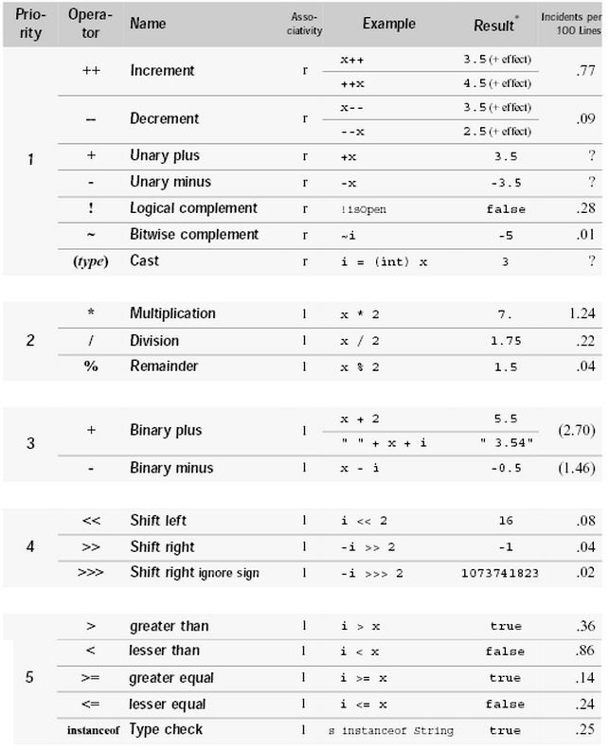

Slide 9
Aritmētiskās operācijas
Aritmētiskās operācijas tiek izmantotas matemātisko izteiksmju izskaitļošanai, tieši tāpat kā algebrā, un tās ir:
+ saskaitīšana (Addition);
- atņemšana (Substraction) (unārais mīnus (Unary minus));
* reizināšana (Multiplication);
/ - dalīšana (Division);
% atlikums no dalījuma pēc moduļa (Modulus);
++ palielināšana (Increment);
+= piešķiršana pieskaitot (Addition assignment);
-= piešķiršana atņemot (Subtraction assignment);
*= piešķiršana reizinot (Multiplication assignment);
/= piešķiršana dalot (Division assignment);
%= piešķiršana pēc atlikuma aprēķina no dalījuma (Modulus assignment);
-- samazināšana (Decrement).

Slide 10

Loģiskās operācijas
! NOT - negācija jeb operācija NE
| OR - disjunkcija jeb operācija VAI
& AND - konjunkcija jeb operācija UN
^ XOR - "izslēdzošā VAI"
&& Īsā loģiskā operācija AND
|| Īsā loģiskā operācija OR
MyDate d;
if ((d != null) && (d.day > 31)) { // pārbauda d
}

Slide 11

Loģiskās operācijas ar bitiem
~ Bitu negācija
^ Bitu XOR
& Bitu AND
| Bitu OR

Slide 12
Bitu nobīdes operācijas pa labi:
>> un >>>
Aritmētiskā nobīde pa labi (arithmetic right shift) jeb bitu nobīde pa labi ar zīmi (signed right shift) (>>) lietojam, lai saglabātu operanda zīmi. Zīme bita saturs nobīdes laikā tiek saglabāts un rezultāts pēc nobīdes joprojām būs negatīvs.
-128 >> 3 rezultātā dos -16
Loģiskā nobīde pa labi (logical right shift) jeb bitu nobīde pa labi bez zīmes (unsigned right shift) ( >>> ) ir lietojam, lai manipulētu ar bitiem ignorējot zīmes bitu. Zīmes bita saturs nobīdes laikā netiek saglabāts un rezultāts pēc nobīdes kļūs pozitīvs).
-128 >>> 3 rezultātā dos 53687089

Slide 13
Bitu nobīdes operācija pa kreisi:
<<
Bitu nobīde pa kreisi (left shift)(<<) lietojam, lai operanda bitus nobīdītu pa kreisi un labajā pusē atbrīvojošos bitus aizpildītu ar 0 .
-128 << 3 rezultātā dos -1024

Slide 14

Nobīdes operāciju piemēri

Slide 15
Salīdzināšanas operācijas
Salīdzināšanas operācijas nosaka, kādas attiecības pastāv starp salīdzināmajiem operandiem. Izmantojamās salīdzināšanas operācijas ir :
= = Vienāds
!= Nav vienāds
> Lielāks par
< Mazāks par
>= Lielāks vienāds
<= Mazāks vienāds
Salīdzināšanas operācijas rezultāts ir boolen tipa un tās visbiežāk izmanto nosacījuma un cikla operatoros. Salīdzināšanas operācijas = = un != var pielietot jebkuram Java datu tipam, bet pārējās - tikai skaitliskajiem tipiem (veseliem, ar fiksēto punktu un simboliskiem operandiem).

Slide 16
Loģiskās operācijas
Loģiskās operācijas ar loģiskā tipa boolen operandiem:
& Loģiskais UN
| Loģiskais VAI
^ Loģiskais izslēdzošais VAI
|| Saīsinātais VAI
&& Saīsinātais UN
! Loģiskais noliegums NOT
&= Piešķiršana ar UN
|= Piešķiršana ar VAI
^= Piešķiršana ar izslēdzošo VAI
= = Vienāds
!= Nav vienāds

Slide 17
Nosacījuma operācija
Trīskāršā nosacījuma operācija ar trim operandiem, kuru var izmantot nosacījuma operatora vietā. Tā vispārīgā forma ir:
expression1 ? expresion2 : expresion3 kur
expression1 - jebkāda izteiksme, kas rezultātā dod boolean tipa rezultātu;
expression2 – izteiksme, kas tiek izpildīta, ja izteiksmes expression1 ir true;
expression3 – izteiksme, kas tiek izpildīta, ja izteiksmes expression1 ir false;
Trīskāršā nosacījuma operatora rezultāts ir izskaitļotās izteiksmes (expresion2 vai expresion3) vērtība. Jāraugās, lai izteiksmei2 un izteiksmei3 būtu viens un tas pats tips, tikai ne void.

Slide 18
Pieškiršanas operācija
Piešķiršanas operācijas vispārīgā forma ir:
var = expression; kur
var – mainīgais;
expresion - izteiksme, kuras tipam ir jābūt savietojamam ar var. Piešķiršanas operācija ļauj veidot piešķiršanas virkni:
int x, y, z;
x = y = z = 100;
kas mainīgo grupai ļauj piešķirt vienu sākuma vērtību.

Slide 19
Izteiksmes
Līdzīgi kā matemātikā, savienojot operandus ar operācijām iegūstam izteiksmes.
Kā operandus var izmantot:
  Literāļus jeb konstantes;
  Mainīgos;
  Masīva elementus;
  Metodes, kuras atgriež vērtības.
Vienas izteiksmes robežās tipiem ir jābūt savietojamiem.

Slide 20
Operāciju izpildīšanas kārtība
Operāciju izpildīšanās kārtību izteiksmēs nosaka operāciju prioritāte un tā ir sekojoša:
1. ( ) [ ] .
2. ++ -- ~ !
3. * / %
4. + -
5. >> >>> <<
6. < >= < <=
7. = = !=
8. &
9. ~
10. !
11. &&
12. !!
13. ?:
14. = (piešķiršanas operācija)
Lai mainītu operāciju izpildīšanas, var izmantot iekavas. Tas bieži ir nepieciešams, lai panāktu vēlamo operāciju izpildīšanās kārtību.

Slide 21
Vadības operatori
Java vadības operatorus var dalīt sekojošas kategorijās:
sazarošanās operatori – lai tālāko ceļu izvēlētos atkarībā no loģiskās izteiksmes vērtības;
ciklu veidojošie operatori – lai atkārtotu operatoru vai operatoru grupu vairākas reizes pēc kārtas;
pārejas operatori – lai nodrošinātu operatoru izpildi vēlamā kārtībā.

Slide 22
Zarošanās operators if
Vienkāršu zarošanās (if,else) operatoru sintakse:
if (boolean expression) {
statement or block;
}
if (boolean expression) {
statement or block;
}
else if (boolean expression) {
statement or block;
}
else {
statement or block;
}

Slide 23
Zarošanās operators if
if, else sazarošanās operatoru piemērs:
int count;
count = getCount(); // šajā pašā klasē definēta metode
if (count < 0) {
System.out.println("Kļūda: 'count' vērtība ir negatīva.");
} else if (count > getMaxCount()) {
System.out.println("Kļūda: 'count' vērtība ir pārāk liela.");
} else {
System.out.println("Uz šīsdienas pusdienām nāks " + count +
" cilvēki.");
*Papildus piemēri: http://www.homeandlearn.co.uk/java/java_if_else_statements.html

Slide 24
Sazarošanās operators switch
Sazarošanās operatora sintakse
switch (expr1) {
case constant2:
statements;
break;
case constant3:
statements;
break;
default:
statements;
break;
}
Operators "break" katra "case" beigās nodrošina izeju no switch. Ja to nenorādam, vadība pāriet uz nākamo case).
Piemērs:
switch ( carModel ) {
case DELUXE:
addAirConditioning();
addRadio();
addWheels();
addEngine();
break;
case STANDARD:
addRadio();
addWheels();
addEngine();
break;
default:
addWheels();
addEngine();
}

Slide 25

Sazarošanās operators switch
Piemērs, kur izpildāmās darbības starp vairākiem "case" daļēji pārklājas. Šādā gadījumā "break" operatoru izdevīgi nerakstīt.
switch ( carModel ) {
case THE_WORKS:
addGoldPackage();
add7WayAdjustableSeats();
case DELUXE:
addFloorMats();
addAirConditioning();
case STANDARD:
addRadio();
addDefroster();
default:
addWheels();
addEngine();
}
*Papildus piemēŗs: http://www.homeandlearn.co.uk/java/java_switch_statements.html

Slide 26
Cikla operators for
Cikla operatora for sintakse:
for (init_expr; boolean testexpr; alter_expr) {
statement or block;
}
Piemērs:
for (int i = 0; i < 10; i++) {
System.out.println("Are you finished yet?");
}
System.out.println("Finally!");
* Palildus piemēŗs: http://www.homeandlearn.co.uk/java/java_for_loops.html

Slide 27
Cikla operators while
Cikla operatora while sintakse:
while (boolean) {
statement or block;
}
Piemērs:
int i = 0;
while (i < 10) {
System.out.println("Are you finished yet?");
i++;
}
System.out.println("Done");

Slide 28
Cikla operators do ... while
Cikla operatora do . . .while sintakse:
do {
statement or block;
} while (boolean test);
Piemērs
int i = 0;
do {
System.out.println("Are you finished yet?");
i++;
} while (i < 10);
System.out.println("Done");

Slide 29
Pārejas operatori break un continue
Pārejas operatoru break un continue sintakse:
break [label];
continue [label];
label: statement;
kur
label ir cikla operatora iezīme
statement -parasti cikla operators
Pāreju nodrošina iezīme, bez tās pāreja nav iespējama.
Java sintakse ļauj pievienot iezīmi (label) jebkurai programmas rindiņai, bet pāreja iespējama tikai uz norādītām iezīmēm, kuras raksta cikla sākumā.
"continue" nodrošina pāreju uz atbilstošā cikla sākumu,
"break" – nodrošina pāreju uz nākošo operatoru, kurš atrodas tieši pēc atbilstošā cikla.

Slide 30
Operators break
Operatora break sintakse, lai izietu no izietu no do . . . while cikla.
do {
statement;
if (condition is true) {
break;
}
statement;
} while (boolean expression);

Slide 31
Operators continue
Operatora continue sintakse, lai pārietu uz do . . . while cikla sākumu.
do {
statement;
if (boolean expression) {
continue;
}
statement;
} while (boolean expression);
continue pilnībā nepārtrauc cikla darbību. Gadījumos, kad programma nonāk līdz operatoram continue, tas neļauj izpildīt komandas, kas atrodas pēc continue un nodrošina pāreju uz nākamo cikla posmu.

Slide 32
Klase java.lang.Math
Math klase satur daudzas matemātiskas funkcijas (tās šajā klasē ir statiskas metodes):
Noapaļošanai: ceil, floor un round
Max, min un apsolūtā vērtība: max, min un abs
Trigonometriskās funkcijas: sin, cos, tan, asin, acos, atan, toDegrees un toRadians
Logaritmiskās un eksponentfunkcijas: log un exp
Citas: sqrt, pow un random
Konstantes: PI and E

Slide 33
Klase java.lang.String
String objekti ir nepārveidojamas (immutable) Unikoda simbolu virknes
Metodes, kuras izmantojam, lai
veidu jaunus String tipa objektus: concat, replace, substring, toLowerCase, toUpperCase un trim;
meklētu : endsWith, startsWith, indexOf un lastIndexOf;
salīdzinātu: equals, equalsIgnoreCase un compareTo;
izvilktu simbolu no rindas charAt;
Noteiktu rindas garumu length.
if (dessertTemperature.equals(COLD)){
dessert=ICECREAM;
}
System.out.println(Str1.length());

Slide 34
Klase java.lang.StringBuffer
StringBuffer objekti ir pārveidojamas (mutable) Unikoda simbolu virknes. Konstruktori:
StringBuffer() - izveido tukšu buferi
StringBuffer(int capacity) - izveido buferi ar norādīto ietilpību
StringBuffer(String initialString) - izveido buferi, kurš satur doto String tipa rindu initialString
Biežāk izmantojamās metodes: append, insert, reverse, setCharAt un setLength.

